Slide 1

H2O Wave Tutorial
H2O.ai
Notes:
バージョン：Wave_Tutorial_v0170

Slide 2
Contents
Getting Started
Developing a Batch Scoring App
Components
Batch Scoring App
おまけ
Wave Document: https://wave.h2o.ai/

Slide 3
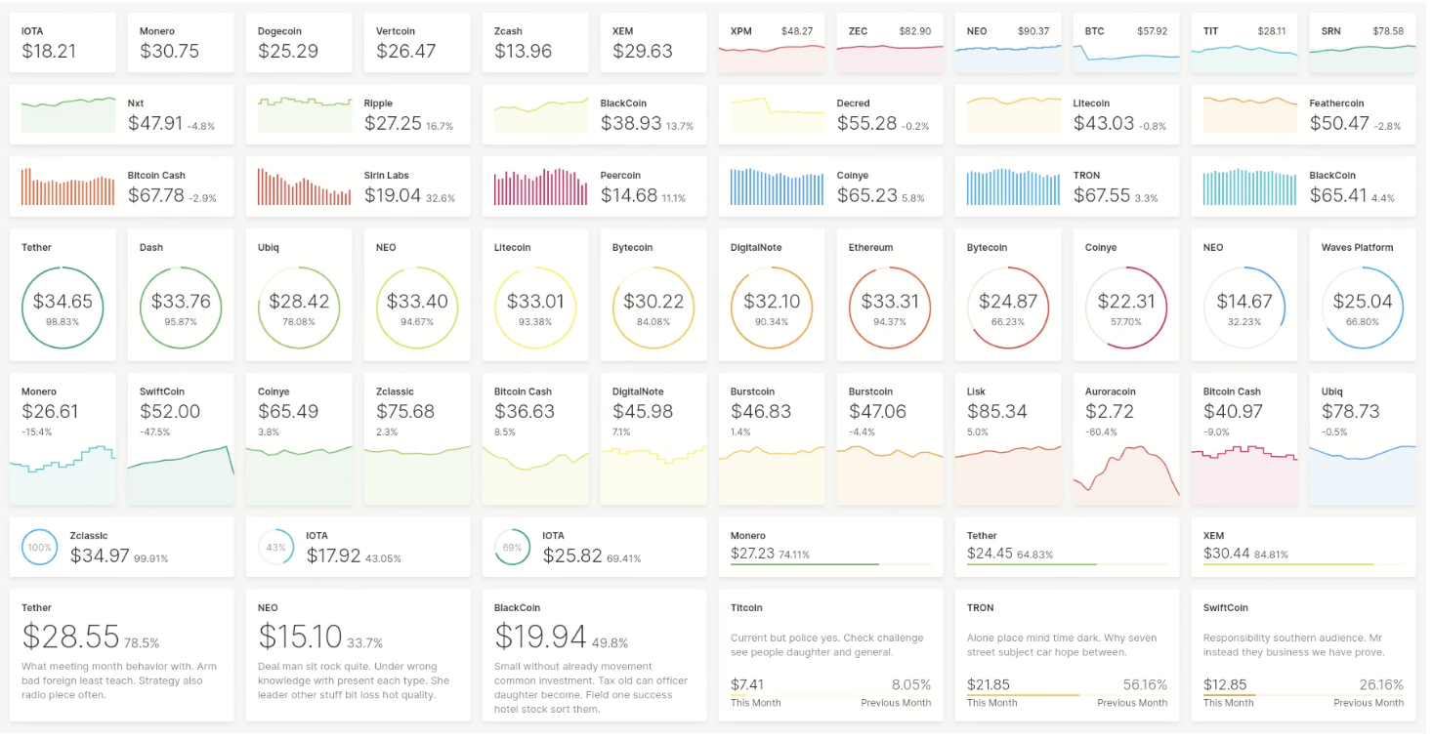
H2O Waveとは
PythonによるWebアプリケーション開発フレームワーク（Jupyter notebookで実行可能な各ライブラリが利用可（Altair, Bokeh, H2O, Keras, Matplotlib, Plotly, PyTorch, Seaborn, TensorFlow, Vega-lite,..））
HTML、Javascript、CSS無しで開発が可能
軽量なリアルタイム、インタラクティブなAIアプリの開発向き
ソフトウェアエンジニアだけでなく、Data Scientistや機械学習エンジニアも対象
H2O製品との連携に優れ、H2O AI Cloud上のアプリ開発に利用
オープンソース

Slide 4
Getting Started

Slide 5
Waveの実行に必要な３つの要素
Wave SDKの実行サーバ（Wave server）
〜10MBほどのサイズのバイナリ実行ファイル
ページコンテンツの保存、ブラウザからのアクションの反映
Download: https://github.com/h2oai/wave/releases
Language Driver
”h2o-wave” pythonパッケージ
Pythonで全て記述可能（Low Coding）
Download(pipインストール): https://pypi.org/project/h2o-wave/
注：R版もリリース済み
クライアント（Webブラウザー）

Slide 6



Waveの実行に必要な要素
ブラウザからアクセス
Wave Server
‘h2o-wave’パッケージをインストールしたPython環境
パッケージにWebサーバとアプリ実行環境が同封
‘h2o-wave’パッケージ： https://pypi.org/project/h2o-wave/

Slide 7
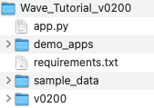
環境構築
Version 0.20.0 以降
Python環境の構築
トレーニング用フォルダを作成し、Python3仮想環境を作成 $ python3 -m venv your_env
作成した仮想環境にログイン $ source your_env/bin/activate
“requirements.txt”記載のPythonパッケージをインストール (your_env) $ pip install -r requirements.txt
（オプション）公式サンプルコードのダウンロード
(your_env) $ wave fetch （waveという名前のフォルダが作成される）
トレーニング用フォルダ（Wave_Tutorial_v0200）を作成
Python仮想環境（v0200）を作成
requirements.txt
h2o-wave==0.20.0
driverlessai==1.10.0
pandas
numpy
sklearn
注意
（Driverless AIと接続する場合）Driverless AIのバージョンにdriverlessaiのバージョンを揃える
インストールに関して：https://wave.h2o.ai/docs/installation#install

Slide 8
環境構築
Version 0.19.0 以前
Wave SDKのダウンロードとフォルダの解凍
https://github.com/h2oai/wave/releases
Python環境の構築
トレーニング用フォルダを作成し、Python3仮想環境を作成 $ python3 -m venv your_env
作成した仮想環境にログイン $ source your_env/bin/activate
“requirements.txt”記載のPythonパッケージをインストール (your_env) $ pip install -r requirements.txt
トレーニング用フォルダ（training_202102）を作成
Python仮想環境（v0121）を作成
requirements.txt
h2o_wave==0.12.1
driverlessai==1.9.1
pandas
numpy
注意
Wave SDKとh2o_waveのバージョンを揃える
Driverless AIのバージョンにdriverlessaiのバージョンを揃える
インストールに関して：https://wave.h2o.ai/docs/installation-8-20#setup

Slide 9
Appの実行 – Hello World
Version 0.20.0 以降
Appの実行
トレーニング用フォルダのdemo_appsフォルダ内のdemo_hello_app.pyを実行 (your_env) $ wave run demo_hello_app.py
同時にWebサーバ（waved）も起動される
demo_hello_app.py
ブラウザからアクセス
from h2o_wave import Q, main, app, ui
@app('/hello_app')
async def serve(q: Q):
q.page['card_hello'] = ui.markdown_card(
box = '1 1 2 3',
title = 'Hello World!',
content = '初めてのH2O Wave (wave app)’,
)
await q.page.save()
デフォルトポート番号： 10101

Slide 10
Appの実行 – Hello World
Version 0.19.0 以前
Wave Server(Web Server)の起動
ダウンロードし解凍したWave SDKフォルダのwavedファイルを実行 (your_env) $ ./waved
Appの実行
トレーニング用フォルダのdemo_appsフォルダ内のdemo_hello_app.pyを実行 (your_env) $ wave run demo_hello_app.py
demo_hello_app.py
ブラウザからアクセス
from h2o_wave import Q, main, app, ui
@app('/hello_app')
async def serve(q: Q):
q.page['card_hello'] = ui.markdown_card(
box = '1 1 2 3',
title = 'Hello World!',
content = '初めてのH2O Wave (wave app)’,
)
await q.page.save()
デフォルトポート番号： 10101

Slide 11
Wave App or Wave Script?
インタラクティブ（ブラウザへのアクション）なアプリケーションの開発の場合はWav Appを用いる
インタラクティブ無し（ブラウザからのアクションを反映させる必要がない）のダッシュボード開発の場合はWave Scriptを用いる
demo_hello_app.py
demo_hello_script.py
from h2o_wave import Q, main, app, ui
@app('/hello_app')
async def serve(q: Q):
q.page['card_hello'] = ui.markdown_card(
box = '1 1 2 3',
title = 'Hello World!',
content = '初めてのH2O Wave (wave app)’,
)
await q.page.save()
from h2o_wave import site, ui
page = site['/hello_script']
page['card_hello'] = ui.markdown_card(
box = '1 1 2 3',
title = 'Hello World!',
content = '初めてのH2O Wave (wave script)',
)
page.save()
Wave Appの実行：
(your_env) $ wave run demo_hello_app.py
Wave Scriptの実行：
(your_env) $ python demo_hello_script.py
上記コードは同じ結果が得られる
インタラクティブ無しのアプリケーションでも、Wave Appで開発可

Slide 12
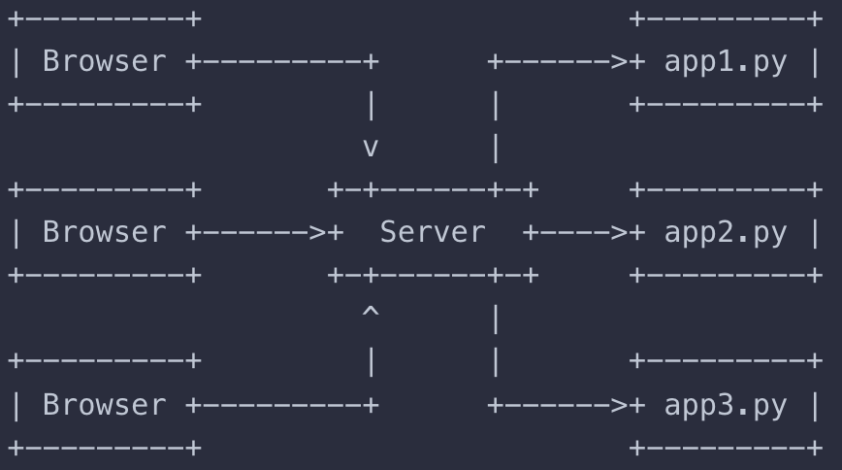
Wave Serverとアプリ
Wave serverは全てのコンテンツを保持し、ブラウザと稼働中のアプリのハブとして機能
アプリ（app1.py等）の更新や、ブラウザからのリクエストを、表示結果に反映させる
アプリの稼働は、Wave Serverの稼働が前提
./waved
wave run app1.py
wave run app2.py
wave run app3.py
Notes:
ps aux | grep wave

Slide 13
Site/Pages/Cards
Site (Wave Server)
appデコレータ（@app）
Page(App)のディレクトリ（’/hello_app’）
ブラウザからのアクションがあればappデコレータ下の関数（serve）が毎回実行される
Page (App/アプリ)
Card
from h2o_wave import Q, main, app, ui
@app('/hello_app')
async def serve(q: Q):
q.page['card_hello'] = ui.markdown_card(
box = '1 1 2 3',
title = 'Hello World!',
content = '初めてのH2O Wave (wave app)',
)
await q.page.save()
Siteは複数のPageを持つことができる
Pageはそれぞれディレクトリを持つ
Cardがダッシュボード等のコンテンツとなる
Pageの中に複数のCardを記述できる
Card
複数配置できる

Slide 14
Site/Pages/Cards
Site – サーバー機能（Wave Server）
コンテンツの保持とマネジメント
サーバのアドレス： yourpublicaddress:10101（localhost:10101）
1つのSite上で複数のPage（アプリ）の実行が可能
”Q”はブラウザからのクエリオブジェクト。ブラウザがSiteのコンテンツとどのようにやり取りしたいかを知らせる
Pages – Wave Serve上の独立したアプリケーション
各アプリは各々のアドレスを持つ：yourpublicaddress:10101/app1, yourpublicaddress:10101/app2
複数のCardsを保持
https://wave.h2o.ai/docs/pages
Cards – アプリ上のコンテンツ
目的（表示内容）に従ってCardの種類を選択して実装
Cardの種類のカテゴリ：Inputs,Content,Control,Graphics,Stats,Meta
https://wave.h2o.ai/docs/layout

Slide 15
“Site”
サーバー機能：Wave server
How it works
How to use it
The Wave server stores and manages content
Content is stored in a page cache, called a site
The Wave server runs at a specific address – this is also the site
localhost:10101
yourpublicaddress:10101
Multiple apps can be running at a single site, each of these is a page
Reference to browsers interacting with the server is handled with Q
Q is the query object that comes from the browser and lets the developer know how the browser wants to interact with the content on the site

Slide 16
“Pages”
Wave Serve上の独立したアプリケーション
How it works
How you use it
Developers add content to specific pages
Static content
Content that updates in real time
Content that is an interactive application
Use a specific address to reach each page, or app
localhost:10101/
localhost:10101/test localhost:10101/myapp
Use the @app('/page') function to tell your code which page to update:
Indicates that the next function is where browser requests will be directed to
Use to route browsers to a specific Wave page
Reference a page, make changes, and save
No explicit creation step is needed
https://wave.h2o.ai/docs/pages

Slide 17
“Cards”
アプリケーション上のコンテンツ
How it works
Examples
Choose the type of card you want
100s of cards to choose from for your exact needs
Reference the page you want to add the card to, the name of the card, and the type of the card
Make any content changes to what should be in the card
Use page['card_name'] to create and reference a new card
Forms
This is the most used card in Wave apps
Used to show textboxes, dropdowns, and so on and get input from a user
Content
Markdown, Markup (HTML), Image
Control
Header, Navigation Panel, Tabs
Graphics
Plots, graphs
https://wave.h2o.ai/docs/cards

Slide 18
Developing a Batch Scoring App

Slide 19
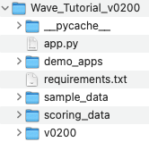
App We Will Build
開発する「Batch Scoring App」に関して
Driverless AIへの接続
モデル（学習済み）の選択
スコアリング用データのアップロード
スコアリング結果の確認、ダウンロード
必要機能
データのアップロードとダウンロード
Driverless AIへの接続とスコアリングの実施
データやスコアリング結果の表示
アプリのプログラム
アップロード/スコアリング結果データのApp上保存先

Slide 20
Components
必要機能を個別に学習

Slide 21
レイアウトとアクション
コード：demo_layout.py
学習内容
PageにCardsを配置し、カード内に色んなアイテムを配置する
テクストボックスやボタンなどの動き（ブラウザからのアクション）を理解する

Slide 22
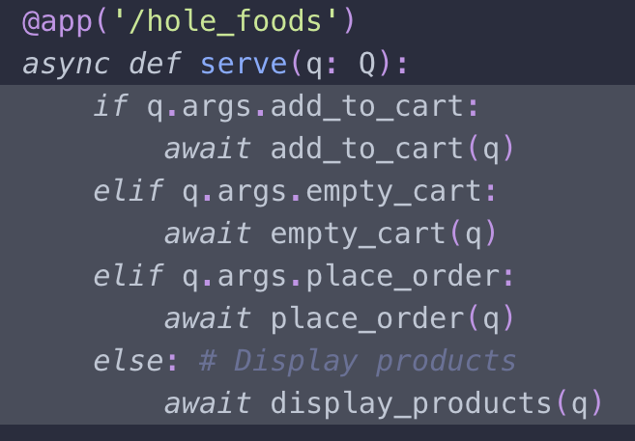
Query Arguments
アクション結果（テキストの入力、ボタンのクリックなど）を保持
q.argsに情報を保持
保持するユーザーのアクション情報
テキストボックス
ボタン
プルダウンリスト など
if文により、処理を分岐
もし、このボタンが押されたらこの処理を実施
https://wave.h2o.ai/docs/arguments/

Slide 23
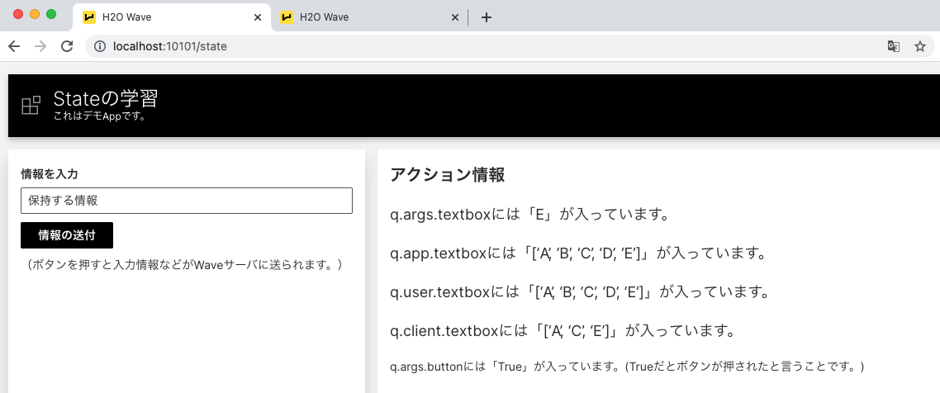
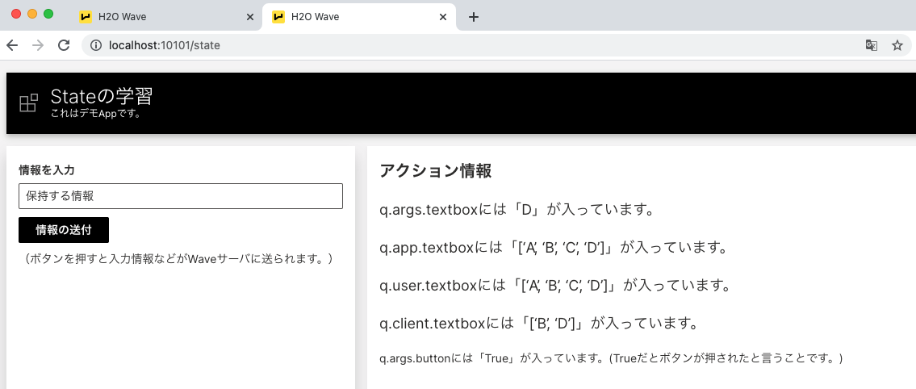
情報の保持
コード：demo_state.py
学習内容
セッションにおける、情報を保持する方法の理解
同一Appに別タブからアクセス
q.argsはアクション毎に情報がリセットされる

Slide 24
State
アプリのランタイム情報保持
App-level: q.app
全てのユーザーへの情報共有
ショッピングサイトにおける全アイテムリスト
User-level: q.user
ユーザー単位の情報共有（ブラウザタブ間では共有）
ログインユーザーに対するカートのアイテム
Client-level: q.client
ブラウザタブ単位の情報共有
https://wave.h2o.ai/docs/state

Slide 25
Routing
コード： demo_routing1.py
学習内容
ルーティング（ブラウザからのアクションにしたがって表示を切り替える）の理解
async def serve(q: Q):
if q.args.button_A: # button_Aが押された場合実行。（q.args.button_A==True）
print('-- button_Aが押された --’)
await do_button_A(q)
elif q.args.button_B: # button_Bが押された場合実行。（q.args.button_B==True）
print('-- button_Bが押された --’)
await do_button_B(q)
else: # 初期画面。button_Aもbutton_Bも押されていない。
print('-- 初期画面です --’)
await initial_display(q)
await q.page.save()

Slide 26
Routing 2
コード：demo_routing2.py
学習内容
on, handle_onを用いたルーティング
State（q.client）の理解
https://wave.h2o.ai/docs/routing

Slide 27
ファイルのアップロード/ダウンロード
コード：demo_fileup.py
App
学習内容
ファイルのアップロードとダウンロード
AppとWave Server間のデータのやりとり
App内でのデータ（pandas.DataFrame）の表示
App内でのデータ加工
Appでデータ操作後、ダウンロードの準備
q.site.download()
q.site.upload()
Appでデータ操作を実施する場合
Wave Server
ui.file_upload()
サーバ上のパスを指定
ローカルから、サーバへファイルのアップロード
Browser

Slide 28
Driverless AI Client
Jupyter notebookでの実施例: https://github.com/yukismd/Driverless_AI_ClientAccess
学習内容
クライアント環境からDriverless AIへの接続
スコアリングの実施
スコアリング実施例: https://github.com/yukismd/Driverless_AI_ClientAccess/blob/main/IID_Table/scoring.ipynb

Slide 29
Batch Scoring App

Slide 30
① Driverless AIへの接続
実行される機能（関数）
serve
initialize_app_for_new_client
render_sidebar_content
get_dai_configure_items
ボタンクリック後に返されるアクション情報（q.args）
dai_url:'http://52.90.30.147’
dai_username:'h2oai’
dai_password:'i-0f12db80917c39394’
dai_connect_button:True

Slide 31
② モデル（学習済み）の選択
実行される機能（関数）
serve
handle_dai_connection
create_dai_connection
render_sidebar_content
get_model_selection_items
create_dai_connection
ボタンクリック後に返されるアクション情報（q.args）
experiment_dropdown:'0559f2ec-678b-11eb-930d-0242ac110002’
select_model_button:True

Slide 32
③ スコアリング用データのアップロード
実行される機能（関数）
serve
handle_model_selection
render_sidebar_content
get_batch_score_items
create_dai_connection
ボタンクリック後に返されるアクション情報（q.args）
file_upload:['/_f/441bac5c-d925-4948-bfa0-35e51a23e334/TitanicData.csv']

Slide 33
④ スコアリング結果の確認、ダウンロード
実行される機能（関数）
serve
handle_batch_scoring
render_center_content
get_dai_new_predictions
create_dai_connection

Slide 34
関数 – serve
What happens when users interact with our app
Waiting for users at the root URL
localhost:10101/
myurl:10101/
This function runs each time any user interacts with your app
Setup the browser tab if this is a new user
Handle any user events like button clicks or file uploads
Save new content to the server
@app('/') async def serve(q: Q): if not q.client.initialized: await initialize_app_for_new_client(q) else: await handle_on(q) await q.page.save()

Slide 35
関数 – initialize_app_for_new_client
Information needed the first time a client comes to the app
Record that this tab has not completed any of the configuration steps
Each browser tab visiting your app can see different content!
Use q.client.* to create variables for saving information about this tab you want to reference throughout the app
While developing, we can hard-code our DAI credentials for an easier experience
Call two functions which render UI elements to the tab
Record that this browser tab is setup
async def initialize_app_for_new_client(q: Q): # Save which activities each tab has successfully accomplished q.client.dai_connection = False q.client.model_selected = False q.client.data_uploaded = False # TODO: delete q.client.dai_url = 'http://54.84.100.125:12345' q.client.dai_username = 'h2oai' q.client.dai_password = 'i-0d7fabc9ac7b049ab' render_main(q) render_sidebar(q) q.client.initialized = True

Slide 36
関数 – render_main
UI elements we want users to always see
Create a meta card
Information used in the app that is not an explicit card
Browser tab title
Color theme
Google Analytics
Create a header card
Located at the top of the app, for the whole width of the screen
def render_main(q: Q): q.page['meta'] = ui.meta_card( box='', title='DAI Scoring App', theme='light' ) q.page['header'] = ui.header_card( box='1 1 11 1', title='Driverless AI Scoring App', subtitle='Get predictions on new data from Driverless AI models.', )

Slide 37
関数 – render_sidebar
UI element we want users to always see, with different content
Create a list of UI elements to show based on which steps this user has completed so far
Do they have a valid connection to Driverless AI?
Have they selected a model to batch score on?
Have they uploaded a dataset?
Show a 1-2-3 Stepper with their progress in the app and the appropriate elements
def render_sidebar(q: Q): if not q.client.dai_connection: sidebar_items = ... elif not q.client.model_selected: sidebar_items = ... elif not q.client.data_uploaded: sidebar_items = ... else: sidebar_items = ... q.page['sidebar'] = ui.form_card( box='1 2 3 8', items=[ ui.stepper(name='scoring_config_stepper', items=[ ui.step(label='Connect', done=q.client.dai_connection), ui.step(label='Select', done=q.client.model_selected), ui.step(label='Score', done=q.client.data_uploaded), ui.step(label='Complete', done=False) ]) ] + sidebar_items )

Slide 38
関数 – handle_dai_credentials
What happens when a user clicks the connect button
If a button called dai_connect_button is clicked, this function is called
Save the credentials to be used later in the app
Call a function which attempts to connect to DAI and returns and error message if it fails
Save information to use elsewhere
Connection error message
If connection as successful
List of available experiments
Update the sidebar UI
@on('dai_connect_button') async def handle_dai_credentials(q: Q): q.client.dai_url = q.args.dai_url q.client.dai_username = q.args.dai_username q.client.dai_password = q.args.dai_password dai, q.client.error = create_dai_connection(q)
if q.client.error is None: q.client.dai_connection = True q.client.experiment_list = dai.experiments.list() render_sidebar(q)

Slide 39
関数 – handle_model_selection
What happens when a user clicks the connect button
If a button called select_model_button is clicked, this function is called
Save these experiment id that was selected
Save that this tab has selected a model
Call a function which attempts to connect to DAI and returns and error message if it fails
Get a list of expected columns so the user knows what their dataset should look like
Update the sidebar UI
@on('select_model_button') async def handle_model_selection(q: Q): q.client.experiment_key = q.args.experiment_dropdown q.client.model_selected = True dai, error = create_dai_connection(q)
q.client.expected_columns =
dai.experiments.get(q.client.experiment_key)
.datasets['train_dataset'].columns render_sidebar(q)

Slide 40
関数 – handle_batch_scoring
What happens when a user clicks the connect button
If a button called file_upload is clicked, this function is called
Use the q.site.download function to download the user’s dataset
Save that this tab has uploaded data
Call a function which gets predictions using the DAI python client
For binary classification problems, aggregate the data to show predictions
Update the sidebar and center content UI
@on('file_upload') async def handle_batch_scoring(q: Q): q.client.batch_data_path = await q.site.download(url=q.args.file_upload[0], path='./data') q.client.data_uploaded = True q.client.scored_df = get_dai_new_predictions(q) grouped_predictions = … q.client.distribution_data = data( fields=grouped_predictions.columns.tolist(), rows=grouped_predictions.values.tolist(), pack=True, ) render_sidebar(q) render_center(q)

Slide 41
関数 – render_center
The Center table content of data and predictions
The Wave Table widget allows us to create a table object which users can download the data
We take the pandas dataframe and create wave table columns and rows
def render_center(q: Q): df = q.client.df table = ui.table( name='my_table', columns=[ui.table_column(name=str(x), label=str(x)) for x in df.columns.values], rows=[ui.table_row(name=str(i), cells=[str(df[col].values[i]) for col in df.columns.values]) for i in range(df.shape[0])], downloadable=True, height='400px' ) q.page['predictions'] = ui.form_card( box='4 2 8 5', items=[table] )

Slide 42
おまけサンプルコード

Slide 43
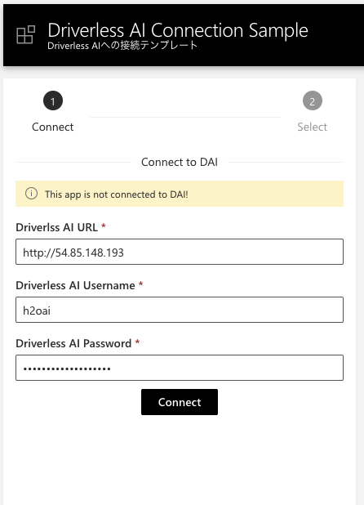
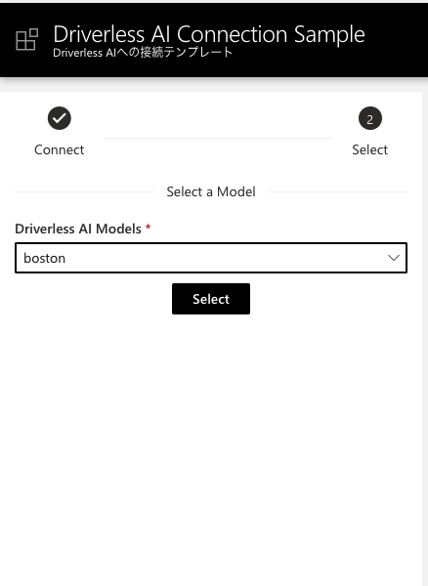
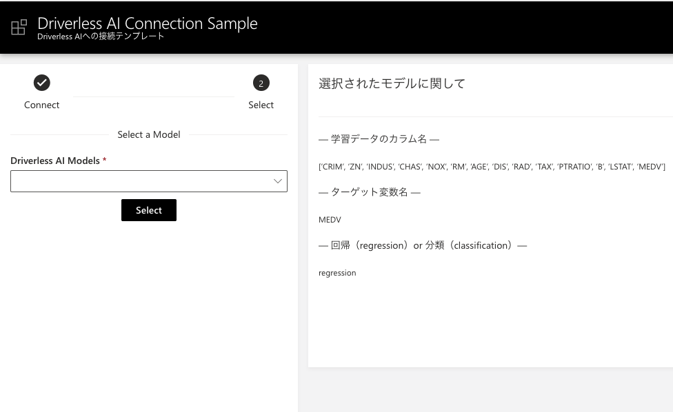
Driverless AI接続テンプレート
コード：dai_template.py
Driverless AIへの接続
モデル（Experiment）の選択
モデルの選択、モデル情報が表示される

Slide 44
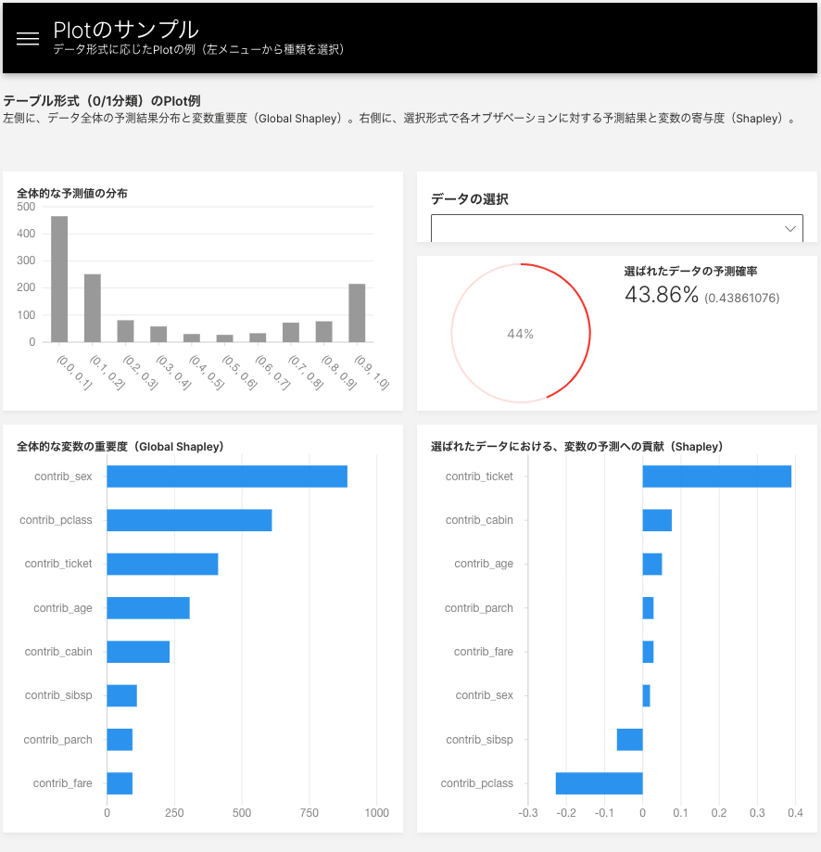
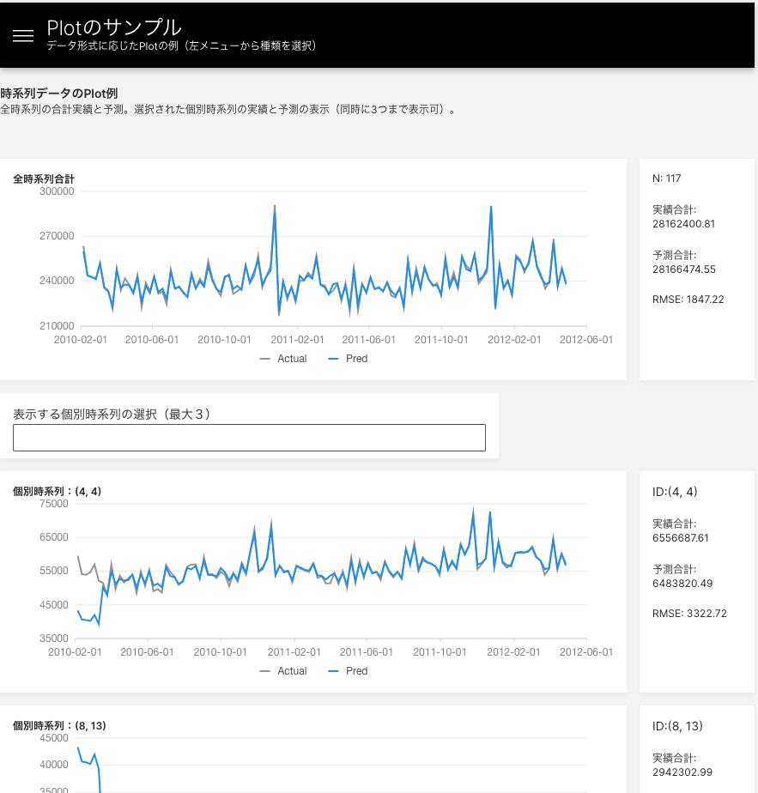
予測結果の表示に役立つプロットの例
コード：demo_plot.py
テーブル形式（0/1分類）データの例
時系列データの例
読み込み用データ： sample_data/titanic1_prediction_shapley.csv & sample_data/ walmart1_prediction.csv

Slide 45
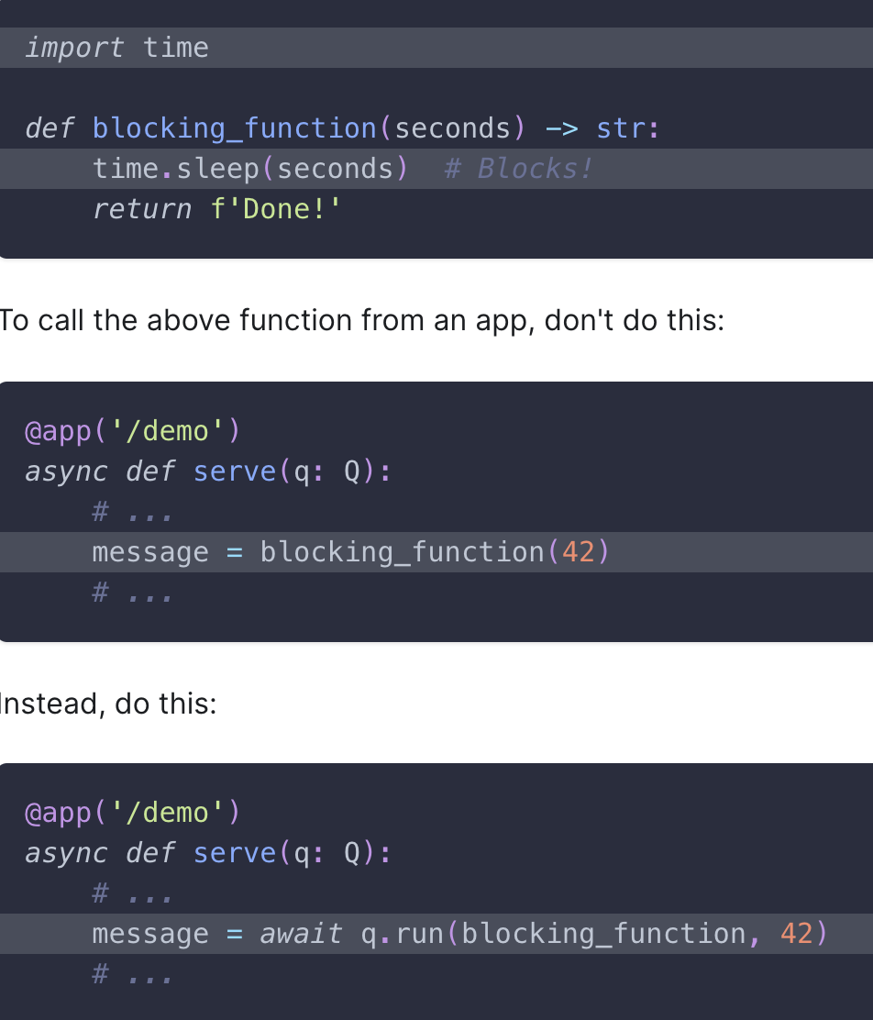
非同期化（バックグラウンド実行）
コード：app_async.py
時間がかかる処理をバックグラウンドで実行（ある処理にブロックされた状態だと、他のブラウザからのアクセスなどを処理できない状態となる）
app.pyのDriverles AIスコアリング関数（get_dai_new_predictions）をバックグラウンドで実行するように改良したコード
時間がかかる処理があった場合..
フォアグラウンドでの実行
バックグラウンドでの実行
https://wave.h2o.ai/docs/background
https://wave.h2o.ai/docs/examples/background

Slide 46
Other

Slide 47
日本のお客様の事例
日本のお客様の開発事例、要望に答えたサンプルアプリ
Driverless AIモデルの逆問題解析アプリ（製造業）
[動画] https://www.youtube.com/watch?v=DKQlY_7tQ5w&t=38s
材料開発や生産技術の分野で重要な領域です。
“Driverless AIで作成したモデルのターゲット変数を最大(or最小)とする入力変数の値は？”といった問題を解きます。
3rd Partyのベイズ最適化が実施できるPythonパッケージと連携し、問題を解きます。
Grad-CAMアプリ（製造業）
[動画] https://www.youtube.com/watch?v=jGnzgJDN9r0&t=342s
Grad-CAMは、“AIが画像のどこを認識して予測を実施したのか”を説明する手法です。
工場ラインの生産工程に予知保全を導入した際、不良品と予測モデルが判断した理由を現場が確認を実施するといった状況を想定したアプリです。
データベース操作（営業支援）
[動画] https://www.youtube.com/watch?v=5bY7S52l434&t=285s
スコアリングをWaveアプリを通して実施した際、インプットデータやスコアリング結果をデータベースで管理する際のサンプルアプリです。

Slide 48
Thank You

